Slide 1
Decola
Spring Boot – Um Caso Real

Slide 2
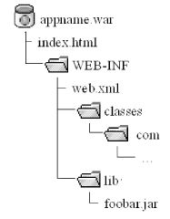










Desenvolvendo Java à moda antiga
Front-End
JSP (JSTL e EL), Javascript (jQuery e outros), CSS (Bootstrap e outros)
Back-End
Spring MVC (Struts2, JSF) e Spring Framework (EJB, DAO)

Slide 3

Spring Boot
Solução de convenção sobre configuração (convention-over-configuration) para executar uma aplicação de maneira simples.
Possui pré-configurações otimizadas.
Embarca o servidor de aplicações (embedded runtime server).
Elimina toda configuração em arquivo XML.
Facilita a injeção de dependência de componentes que devem ser inicializados na subida da aplicação.

Slide 4
Caso de Uso

Slide 5
Implementação de E-Commerce
Controle de carrinho
Configurar o banco de dados da aplicação.
Mapear as entidades do carrinho de compras.
Criar serviços para cadastro e recuperação de dados.
Criar serviço de upload de arquivo.
Criar serviço de cadastro em batch de produtos.
https://github.com/luizveronesi/realSpringBoot

Slide 6








Arquitetura
A
Spring Data
@JPA / Hibernate
SQL Server
Express
API
Filesystem
Rest
Endpoints
Service Layer
Model
POJO + Repository

Slide 7
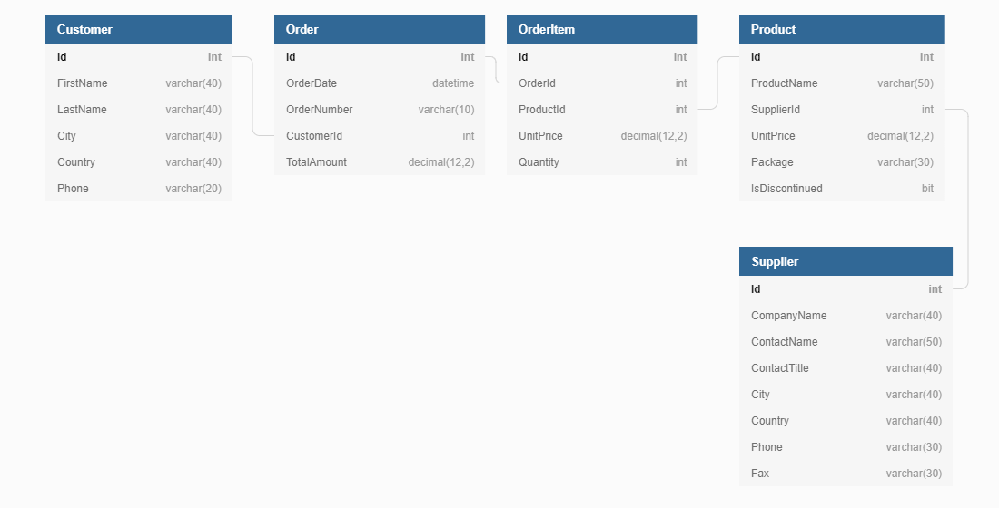
Banco de Dados

Slide 8
JPA/Hibernate
JPA
Especificação da API JSR-220 de 11 de Maio de 2006.
Descreve o gerenciamento dos dados em uma base relacional.
Hibernate
Framework para mapeamento de objetos relacionais.
Elimina a necessidade de se escrever todas queries do sistema.
Surgiu em 2001, mas se tornou popular a partir de 2005 quando foi certificada como implementação do JPA 2.0.
Atividades (1/2)
Criar o banco de dados no SQL Server Express através do script fornecido.
Criar todas as entidades (POJOs) das tabelas do banco.
Mapear todas as colunas e relacionamentos entre as entidades.
Criar as interfaces de acesso ao banco para cada entidade estendendo a interface JpaRepository.
Atividades (2/2)
Criar todas classes de serviço para cada entidade.
Criar todas classes de endpoint para cada entidade.
Implementar os métodos findById e list para cada entidade.
Testar utilizando o Swagger.

Slide 9
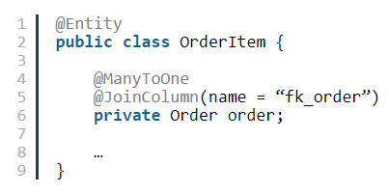
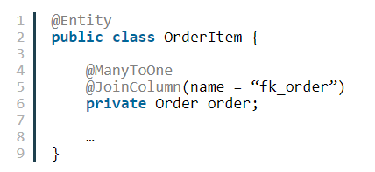
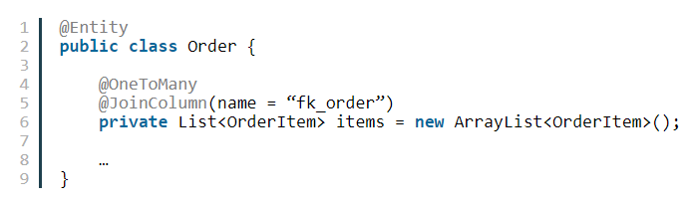
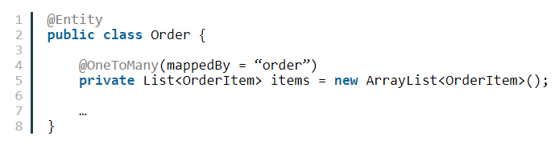
JPA/Hibernate
Many-To-One
Many-To-One Bidirecional
One-To-Many

Slide 10
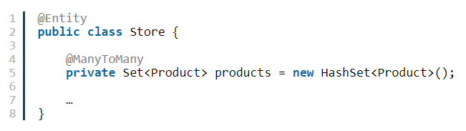
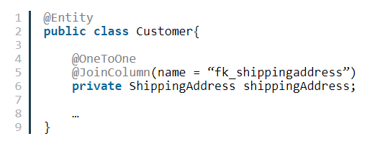
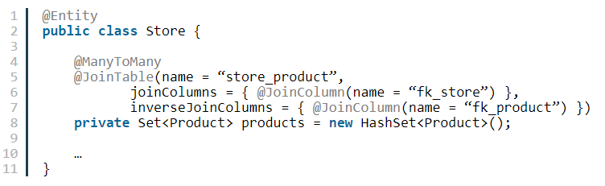
JPA/Hibernate
Many-To-Many
One-To-One

Slide 11
Regras de Negócio
Caso 1 – Upload de arquivo
A área de negócio do cliente precisa associar até 3 imagens a cada produto de seu catálogo.
Implementar o serviço que recebe o upload de um arquivo e grava o arquivo no filesystem local retornando o diretório em que a imagem se encontra.
Implementar o método de update para produtos que atualiza o campo do caminho da imagem no filesystem.
Desafio: modificar o sistema para permitir a inclusão e controle das 3 imagens associadas ao produto.
Caso 2 – Processamento em Batch
Com o sucesso da implementação do e-commerce do cliente, a quantidade de produtos que eles passaram a comercializar triplicou e há a necessidade de se realizar o cadastro via batch.
Pesquisar por soluções existentes para processamento de planilha Excel.
Implementar o serviço que processa a planilha Excel após o upload (utilizando o mesmo serviço desenvolvido anteriormente).
Desafio: implementar um controle de registro do processamento batch com quantidade de registrados processados, data e hora, arquivo, etc.

